Slide 1
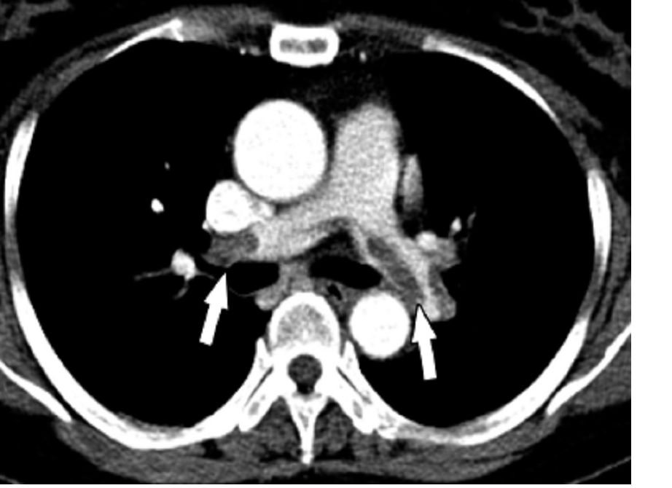
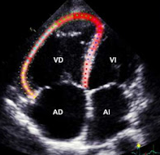
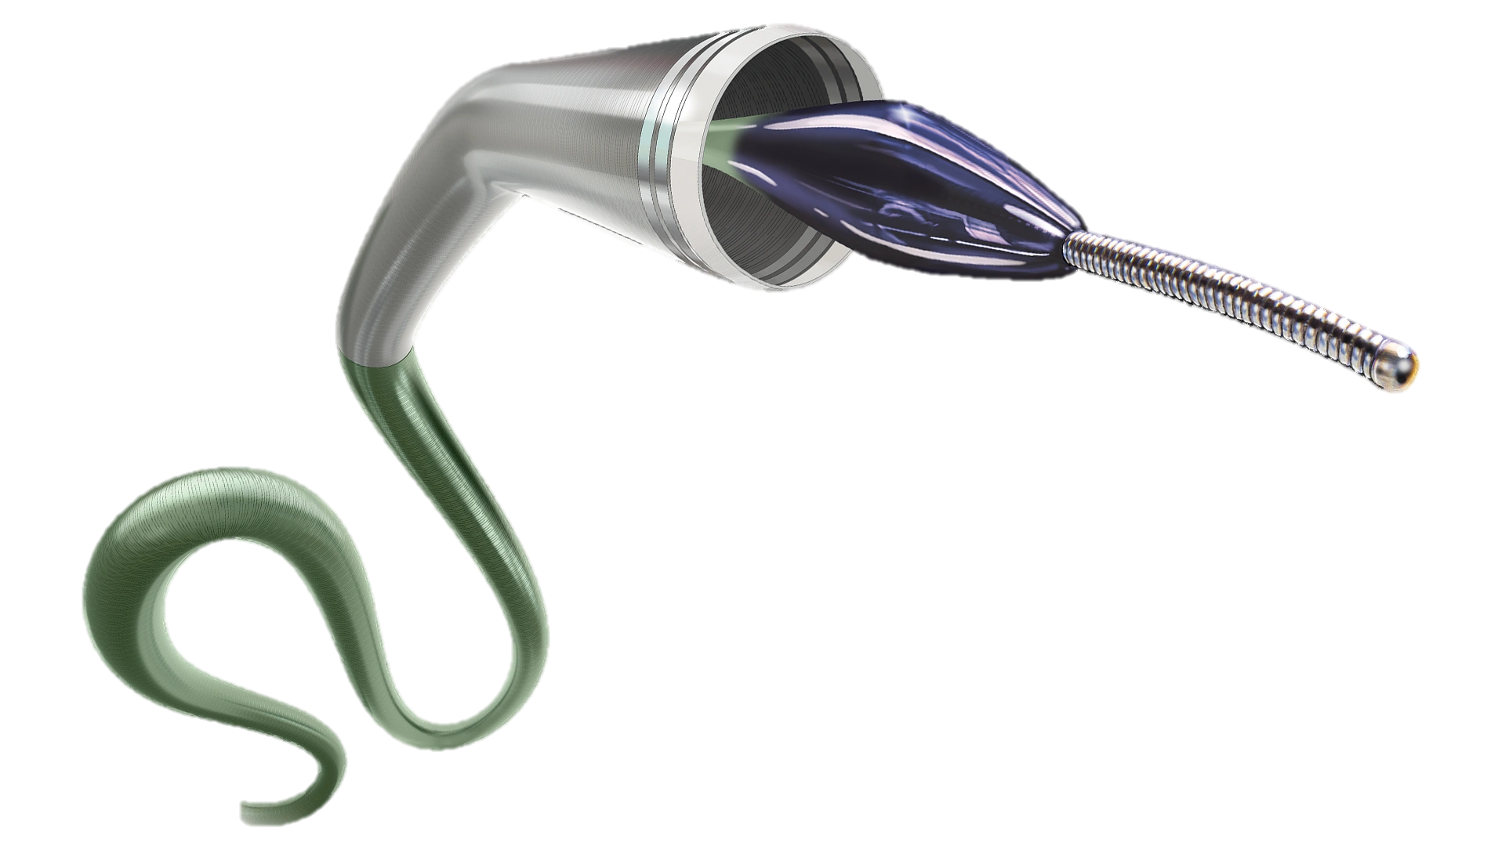
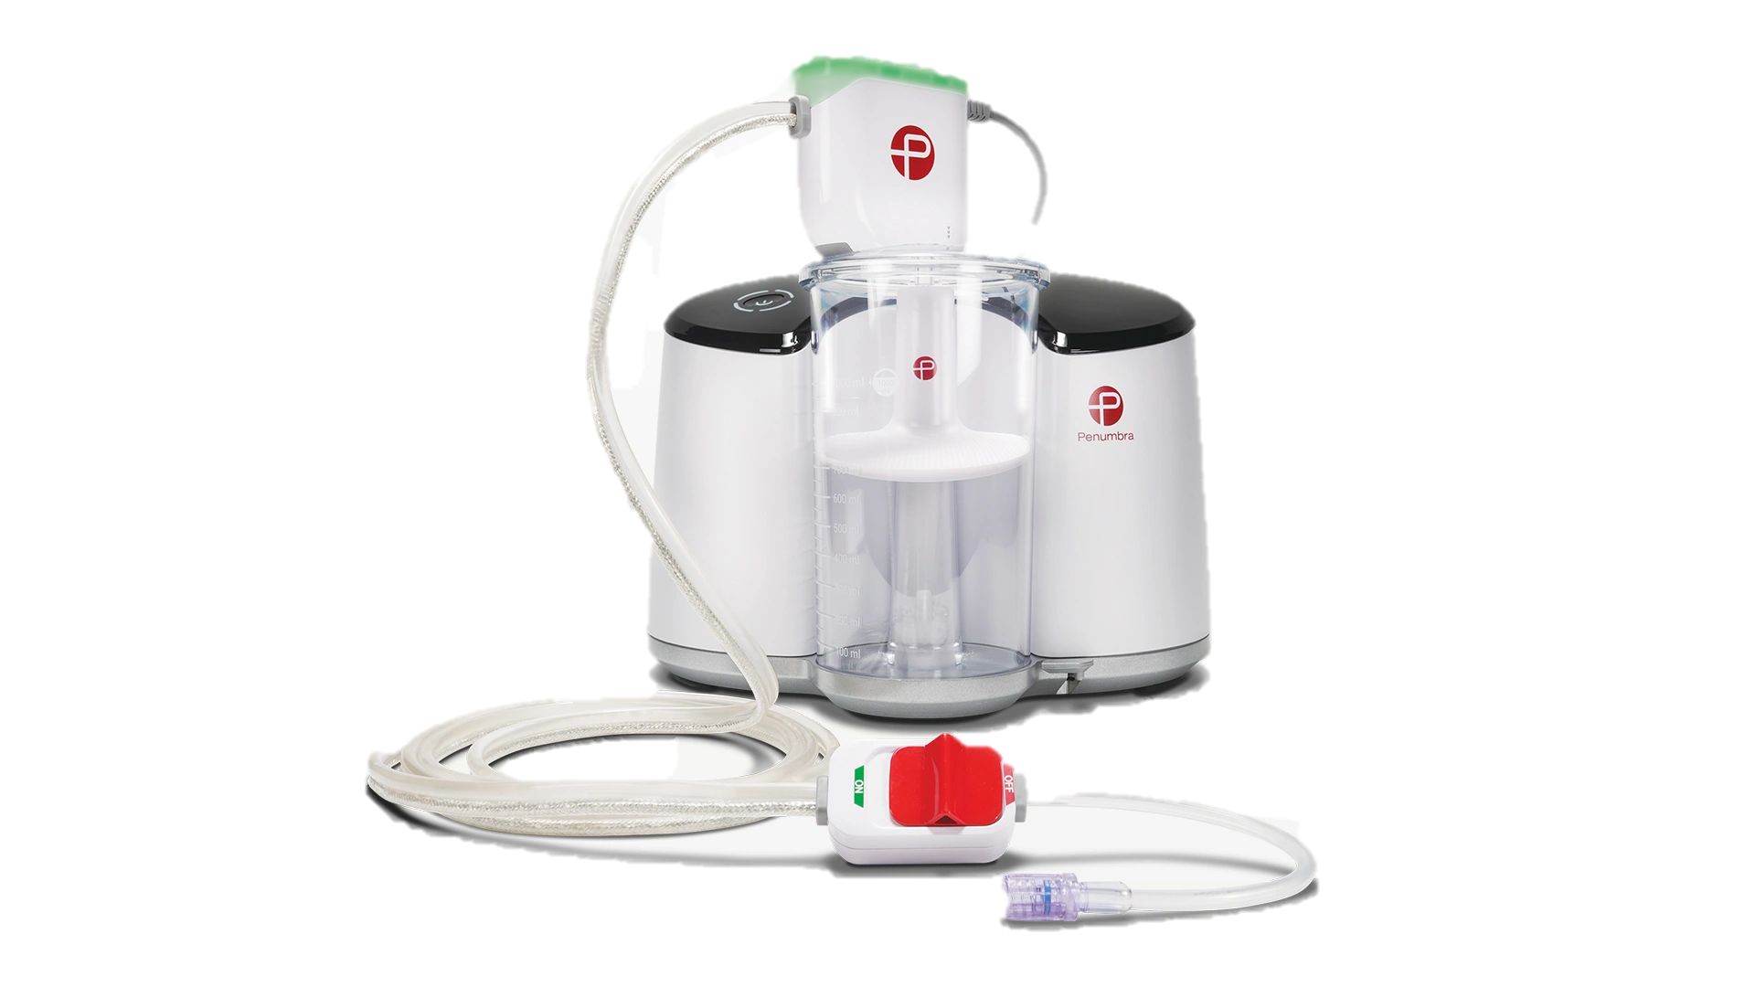
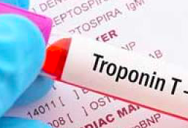
TROMBECTOMÍA MECÁNICA PERCUTÁNEA PARA EL TRATAMIENTO DE TROMBOEMBOLISMO PULMONAR AGUDO DE RIESGO
INTERMEDIO-ALTO. EXPERIENCIA DE UN CENTRO DE TERCER NIVEL.
Romero Linares, P.I. García Flores, B. Alcázar Navarrete, A. Almansa López, A. Jiménez Antón,
A. Hammadi Ahmed, C.Hoyas Sánchez, L. Álvarez Muro, A. Menéndez Lobo, J. J. Ciampi Dopazo
H.U. Virgen de las Nieves, Granada, España
INTRODUCCIÓN
La trombectomía mecánica percutánea es una alternativa terapéutica en pacientes con TEPa de riesgo intermedio-alto con nivel de evidencia II-A.
Numerosos estudios demuestran que la repermeabilización precoz es beneficiosa para la función de del VD y evitar shock cardiogénico
El objetivo de este estudio es describir y exponer los resultados a corto plazo que ha arrojado el nuevo protocolo de trombectomía mecánica percutánea desarrollado en el H.U. Virgen de las Nieves
Estudio observacional retrospectivo descriptivo (ago21-oct23)
TEPa de afectación central y riesgo intermedio-alto.
Realización de trombectomía mecánica
Medición de parámetros ecocardiográficos pre (<72h) y postprocedimiento (24h) y parámetros analíticos pre y post. (signf. si p<0.05)
Cuantificaron de eventuales complicaciones intraprocedimiento
MATERIAL Y MÉTODOS
Sobrecarga
VD
>/= 1 a. lobar
BNP> 100
Tp I US> 45

Slide 2
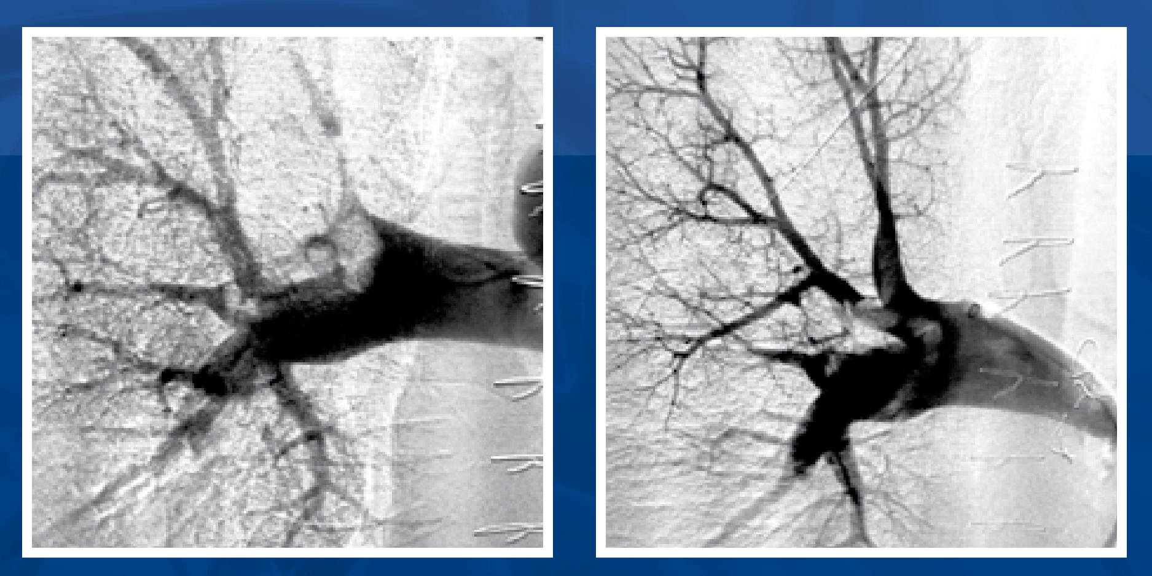
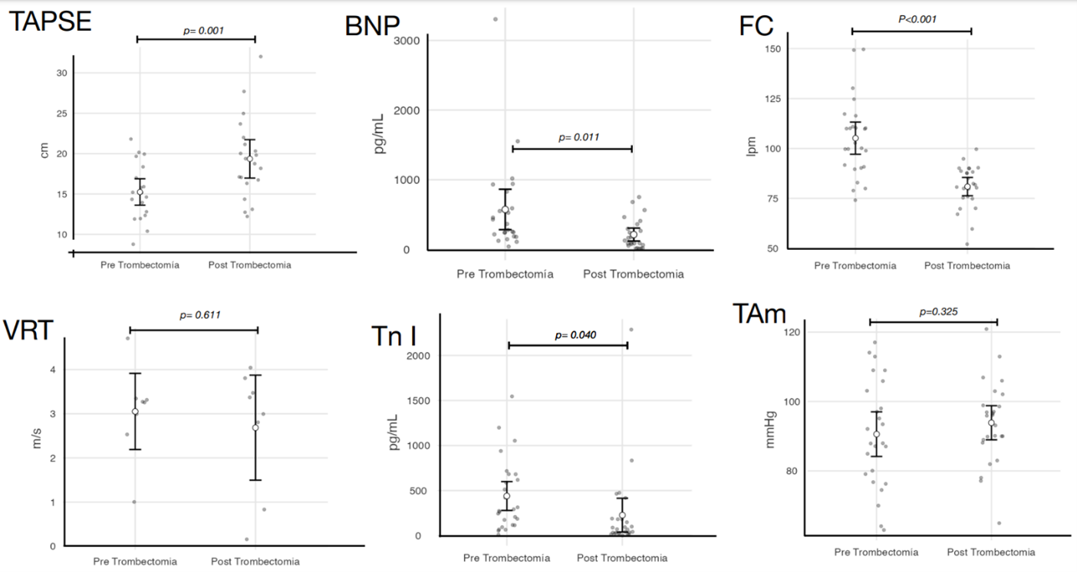
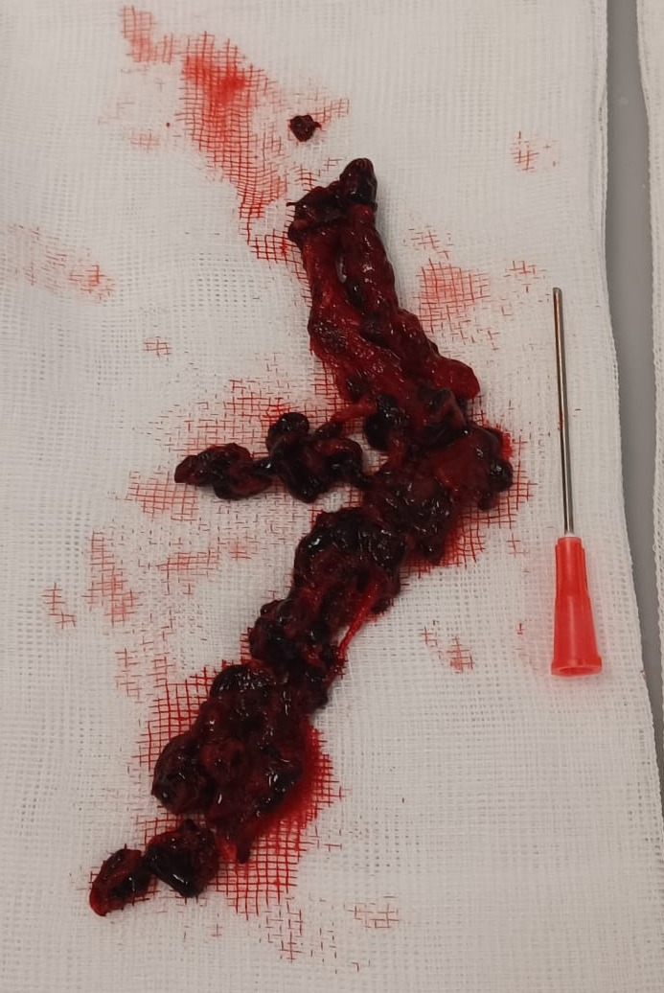

La trombectomía mecánica es una alternativa terapéutica segura para los pacientes con intermedio-alto que ofrece mejorías clínicas, así como en la sobrecarga driesgoe cavidades derechas reflejadas en ecocardiografía y niveles de biomarcadores analíticos.
CONCLUSIÓN
VARIABLE | TOTAL (N=34)
Edad, media (DE) | 65,4 ± 16,7
Sexo varón, (%) | 18 (56%)
Realización trombectomía | 26 (76,5%)
No Realización Trombectomía | 8 (23,5%)
Baja carga trombótica | 3.9 ± 4.7
Exitus previo | 40,5%
Transformación a fibrinolisis | 69.7 (88.1)
Complicaciones inmediatas | 0

